Slide 1
Tecnología de Redes 2634 Introducción a las Comunicaciones 3007
Servicios de Internet Nº 2
Topología Interna CPD
2020
Notes:
Presentación de PowerPoint Nro. 23
4-1-2 Tecbared-Introcom-23-2020-1.pptx

Slide 2

Tecnología de Redes 2634 Introducción a las Comunicaciones 3007
Mg. PABLO ALEJANDRO LENA
plena@unlam.edu.ar
2020
Notes:
2

Slide 3


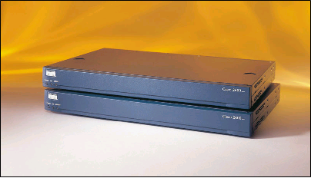
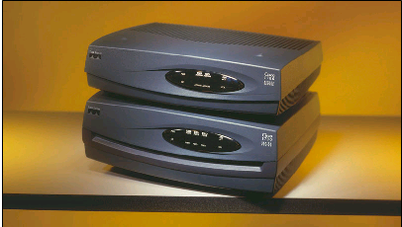
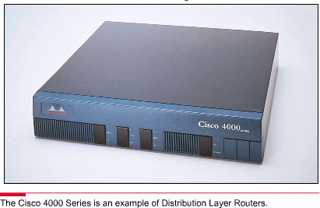
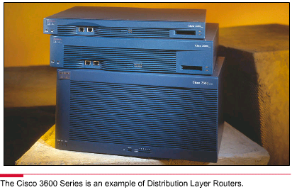
Componentes de un Host de Internet Encaminador Dinámico (Router) :

Slide 4

Componentes de un Host de Internet Encaminador Dinámico (Router) :
Permite el enrutamiento punto a punto de los paquetes entre la red y el nodo.
Trabaja en la Capa Red (3).
Se lo denomina fronterizo y utiliza el encaminamiento bajo búsqueda en tabla.
Las tablas suelen ser dinámicas.
Selecciona las rutas de los paquetes basados en estas rutas.
El Proveedor del Servicio le asigna una Dirección IP.

Slide 5
Componentes de un Host de Internet Encaminador Dinámico (Router) :
Examina los paquetes de datos entrantes y selecciona las ruta basada en la información en las tablas de enrutamiento.
Utiliza Protocolos de Enrutamiento como por Ejemplo :
RIP – IGRP = Interiores
EGP – BGP = Exteriores
Para el calculo de la mejor ruta utilizan distintas métricas como numero de saltos, retardos etc.

Slide 6
Componentes de un HOST Servidor de Acceso (ACCESS SERVER) :
Se Encarga de filtrar los Accesos Remotos Vía Módem a través de un Software de Seguridad que almacena a los accesos con su clave de autenticación.
Normalmente lo componen una cantidad de módems en Línea conectados a accesos telefónicos unitarios o rotativos.
Se le asigna un Rango de Direcciones IP Fijas que le permita asignar a cada usuario una Dirección Dinámica en el momento de la conexión.
Notes:
Un ACCESS SERVER (NAS) está destinado a actuar como una puerta de entrada para proteger el acceso a un recurso protegido. Esto puede ser cualquier cosa desde una red telefónica, impresoras, o Internet.
El cliente se conecta a el NAS. El NAS a su vez se conecta con otro recurso preguntándole si las credenciales suministradas por el cliente son validas. Basado en la respuesta el NAS permite o impide el acceso a los recursos protegidos.
El NAS no contiene información acerca de qué clientes pueden conectarse o qué credenciales son válidas. Todos los NAS envían las credenciales suministradas por el cliente a un recurso que sabrá cómo procesar las credenciales.

Slide 7
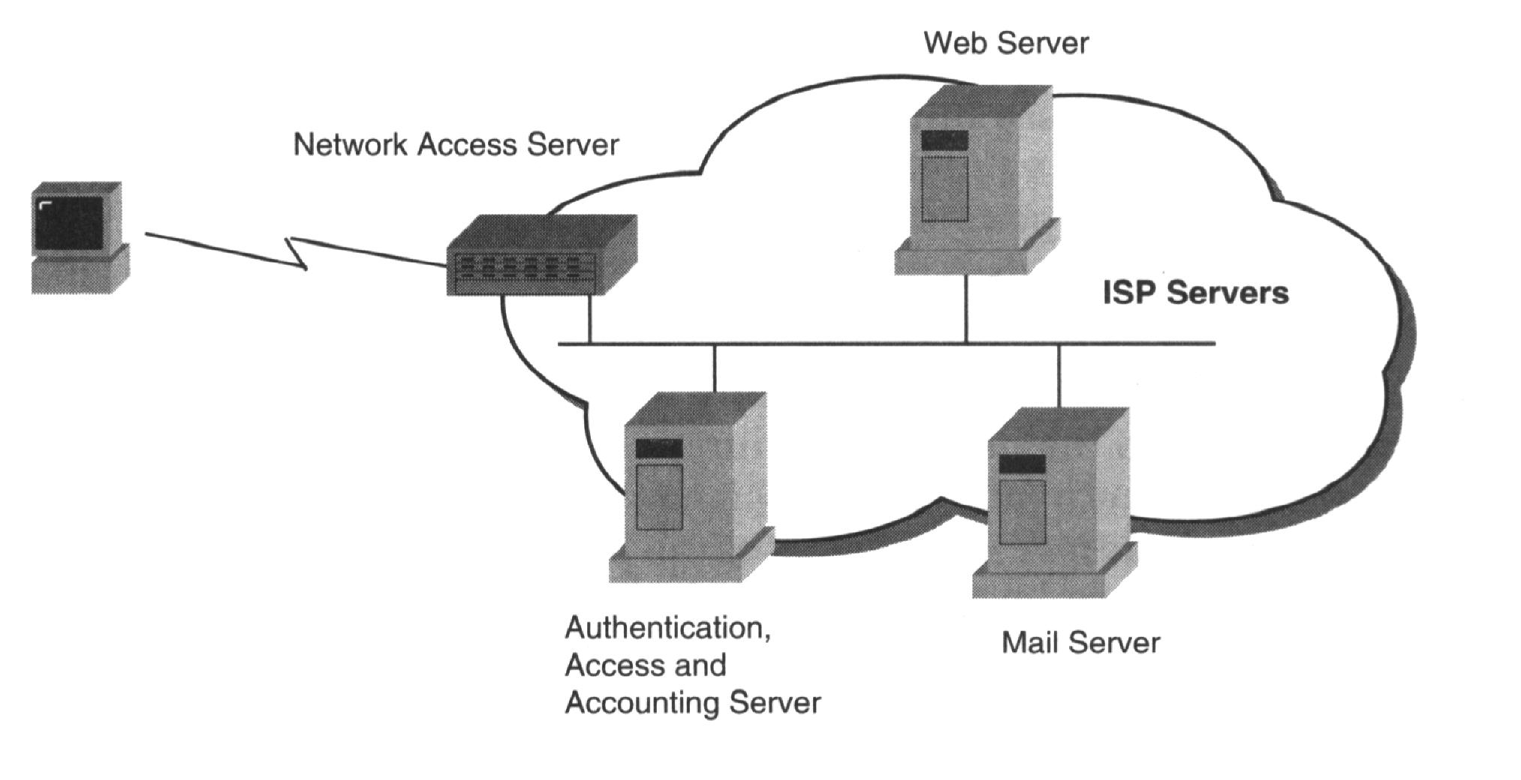
Componentes de un HOST Servidor de Acceso (ACCESS SERVER) :
Radius / Tacacs+

Slide 8
Radius Remote Authentication Dial-In User Service
Software de Administración y control para Servidores de Acceso Remoto (RAS).
Autentica las acciones de acceso remoto sobre los RAS mediante las llamadas, protocolos y filtros.
Soporta la Seguridad Adicional de Los Servidores Proxy

Slide 9
Radius Remote Authentication Dial-In User Service
Radius - Software nativo dentro de cualquiera de los Servidores que constituyen una Instalación Internet.
Actúa complementandose con todos los protocolos que constituyen la Pila TCP/IP.
Tiempo de respuesta de Autenticación Inmediato .
Asigna Direcciones IP Dinámicas en el momento de la conexión.

Slide 10
Radius Remote Authentication Dial-In User Service
Mantiene una Base de Datos con el Nombre de Usuario (LOGIN) y su Password.
Simplifica y Consolida la Administración de Usuarios de Acceso Remoto al Nodo
Facilita el Seguimiento y Documentación de Accesos Remotos.

Slide 11
Radius Remote Authentication Dial-In User Service
Administración y Configuración bajo Entorno Windows.
Permiten configuración, comunicación y Autenticación en VPNs usando L2TP.
LDAP LAYER 2 TUNNELING PROTOCOL
Protocolo de Tunneling para Usuarios Remotos.
De Acuerdo al Usuario y configuración dentro de la VPN los paquetes son dirigidos aplicando Tunnelling en forma Dinámica en el momento de la Conexión Dial-UP

Slide 12
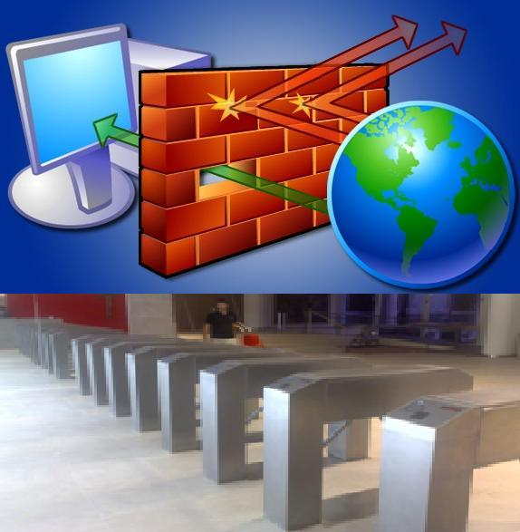

Componentes de un HOST FIREWALL

Slide 13
Componentes de un HOST FIREWALL
Servidor con Interfaz de Red Multipuerto que limita los Servicios/Procesos con respecto a nuestra red con respeto al resto de los componentes de Internet.
Habilita/Deshabita servicios en forma parcial/global de acuerdo a las políticas establecidas en la Administración del Nodo:
EJ. FTP , Telnet , Chat, Etc.

Slide 14
Componentes de un HOST FIREWALL
Servidor especifico compuesto por Hardware y Software que actúa como barrera de seguridad de los recursos Informáticos de nuestra organización.
Barrera de Seguridad entre la Intranet y la Extranet.
Se encuentra ubicado inmediatamente después del Router Fronterizo.
Puede albergar el DNS Externo.

Slide 15
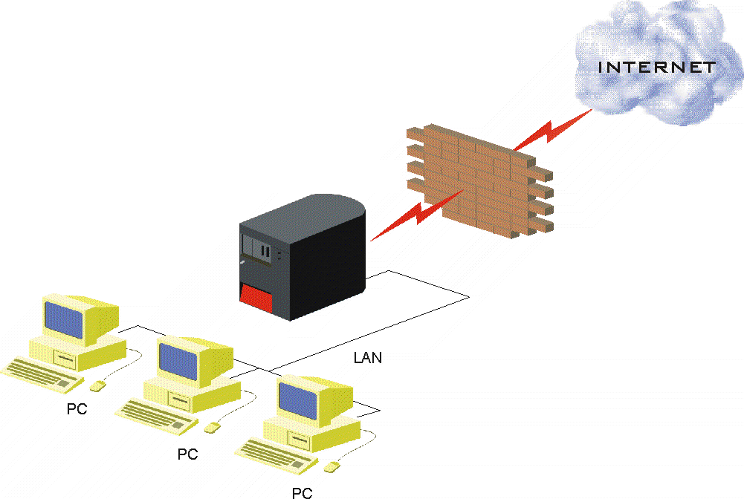
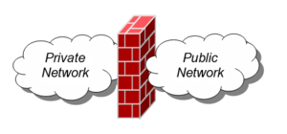
Componentes de un HOST FIREWALL
Gráfico AS/400

Slide 16
Componentes de un HOST FIREWALL.
La regla básica es asegurar que todas las comunicaciones entre la Extranet y la Intranet se realicen conformes a las políticas de seguridad de la organización o corporación.
Técnicas Utilizadas
Filtros a nivel paquete
Filtros a nivel circuito
Filtros a nivel aplicación
Filtros dinámico a nivel paquete
Notes:
Filtros a nivel paquete
Cada paquete que entra o sale de la red es inspeccionado y lo acepta o rechaza basándose en las reglas definidas por el usuario.
El filtrado de paquetes es difícil de configurar.
Reglas para rechazar o aceptar un paquete :
Si no se encuentra una regla que aplicar al paquete, el paquete es rechazado. Si se encuentra una regla que aplicar al paquete, y la regla permite el paso, se establece la comunicación.
Si se encuentra una regla que aplicar al paquete, y la regla rechaza el paso, el paquete es rechazado.
Filtros a nivel circuito
Valida que los paquetes pertenezcan ya sea a una solicitud de conexión o bien a una conexión entre dos computadoras.
Aplica mecanismos de seguridad cuando una conexión TCP o UDP es establecida. Una vez que la conexión se establece, los paquetes pueden ir y venir entre las computadoras sin tener que ser revisados cada vez. El firewall mantiene una tabla de conexiones válidas y permite que los paquetes de la red pasen a través de ella si corresponden a algún registro de la tabla. Una vez terminada la conexión, la tabla se borra y la transmisión de información entre las dos computadoras se cierra.
Filtros a nivel aplicación
Examina la información de todos los paquetes de la red y mantiene el estado de la conexión y la secuencia de la información. En este tipo de tecnología también se puede validar claves de acceso y algunos tipos de solicitudes de servicios.
La mayoría de estos tipos de firewalls requieren software especializado y servicios Proxy.
Un servicio proxy puede incrementar el control al acceso, realizar chequeos detallados a los datos y generar auditorias sobre la información que se transmite.
Filtros dinámico a nivel paquete
Permite modificaciones a las reglas de seguridad sobre la marcha. En la práctica, se utilizan dos o mas técnicas para configurar el firewall.

Slide 17
Componentes de un HOST FIREWALL - ZONAS.
Un Firewall suele tener un mínimo de tres Zonas, aunque las primeras implementaciones sólo incluían dos.
Interior
Exterior
DMZ (zona desmilitarizada)

Slide 18
Componentes de un HOST FIREWALL
Dispositivos de defensa perimetral:
Separa redes.
Filtra trafico dependiendo de reglas predefinidas.
No protege de ataques internos.
No protege de accesos no autorizados.
No protege de todos los ataques dañinos.

Slide 19
Componentes de un HOST FIREWALL - Servicios
Conexiones de Intranet a Extranet
Correo Electrónico
FTP
SSH
Telnet
Conexiones de Prueba desde el monitor de Red.
Pruebas de Conectividad (Ping)
Pruebas de Conectividad con Proxy y Otros
Exploración de Redes de Terceras Partes (Extranet)
IRC/ICQ (Chat).
Real Audio (Entrantes y Salientes).

Slide 20
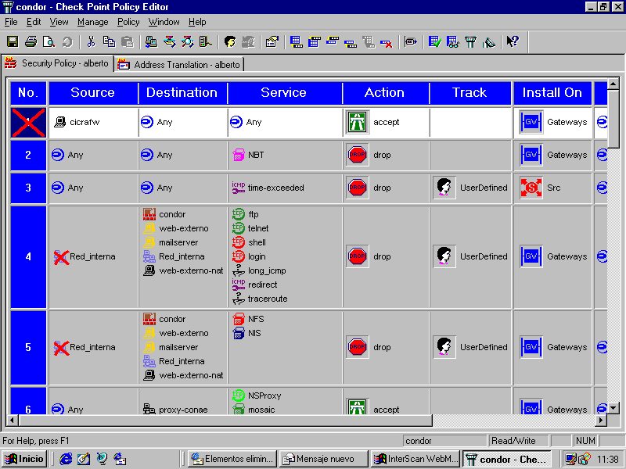
Componentes de un HOST FIREWALL- Editor de Reglas

Slide 21
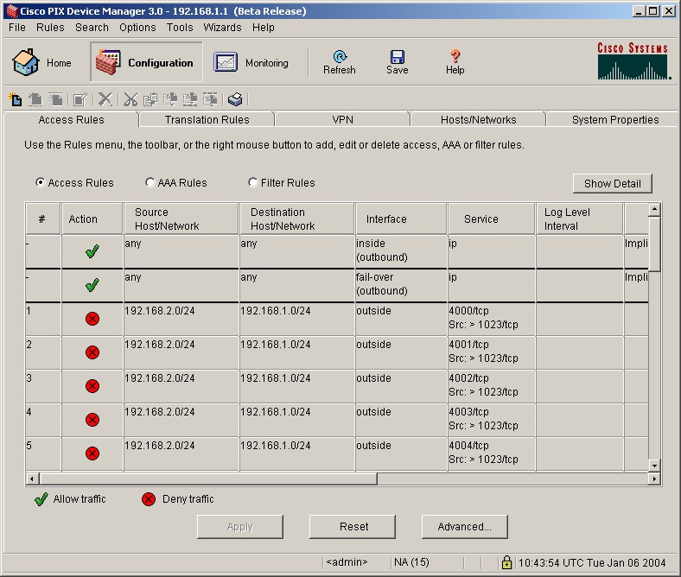
Componentes de un HOST FIREWALL- Editor de Reglas

Slide 22
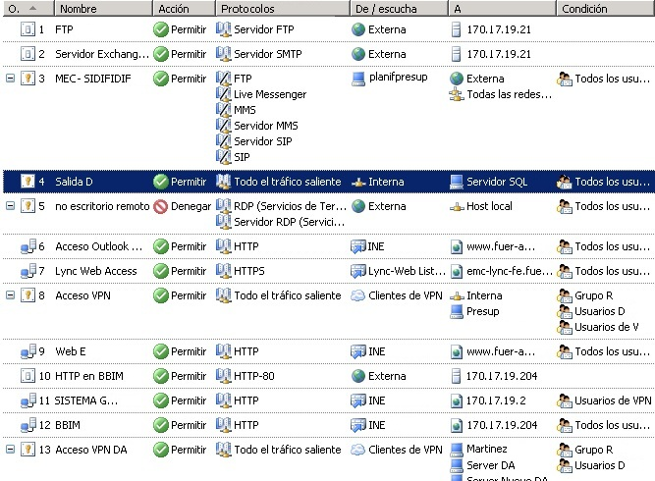
Componentes de un HOST FIREWALL- Editor de Reglas
16/03/2020
22

Slide 23
Componentes de un HOST Proxy Server
Gestionador de comunicaciones entre Internet e Intranet de una LAN.
Proporciona Protección a nuestra LAN utilizando EL SOFTWARE N.A.T. (Administrador de Traducciones de Red).
Proporciona Restricciones de Servicios parciales a nivel Individual.
Aislamiento completo de Nuestra Intranet.
Notes:
Servidor especial encargado, entre otras cosas, de centralizar el tráfico entre Internet y una red privada, de forma que evita que cada una de las máquinas de la red interior tenga que disponer necesariamente de una conexión directa a la red. Al mismo tiempo contiene mecanismos de seguridad que impiden accesos no autorizados desde el exterior hacia la red privada.
Servidor Cache. El Proxy es un servidor de que conectado normalmente al servidor de acceso a la WWW de un proveedor de acceso va almacenando toda la informacion que los usuarios reciben de la WEB, por tanto, si otro usuario accede a traves del proxy a un sitio previamente visitado,recibira la informacion del servidor proxy en lugar del servidor real.
Los servicios de NAT (Network Address Translation) resuelven dos de los principales problemas de seguridad e infraestructura de las redes actuales. En primer lugar, constituyen una herramienta muy efectiva para esconder las direcciones de red reales de nuestra red interna. En segundo lugar, y debido a la reducción del espacio de direcciones IP disponibles, muchas organizaciones usan NAT para permitir la salida a Internet de sus equipos de la red interna con un mínimo de direcciones legalmente válidas (ver RFC 1918).

Slide 24
Componentes de un HOST Proxy Server
Puede Mantener un Cache Configurable (Activo/Pasivo) de los datos más solicitados o recientemente recuperados para mejorar la performance de respuesta ante solicitudes.
Posee un Direccionador asociado al NAT.
Asocia Puertos (8080-80)Peticiones del usuario
El Servicio se basa en HTTP pero admite
FTP - Gopher - SSL (Datos Encriptados)

Slide 25
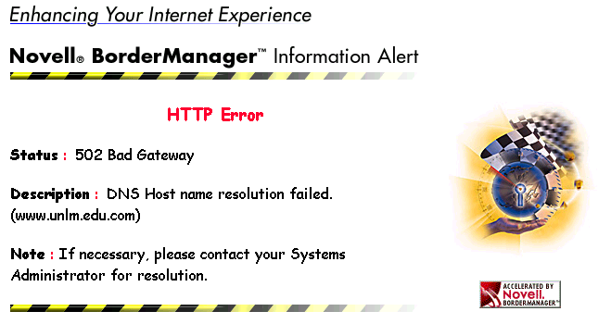
Componentes de un HOST Proxy Server – Errores

Slide 26
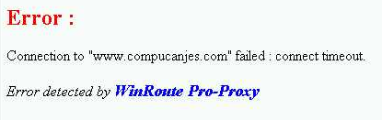

Componentes de un HOST Proxy Server – Errores

Slide 27
LDAP SERVER
Servicio de Internet, que implementa un directorio (metadirectorio) Jerárquico y Distribuido.
Repositorio centralizado de usuarios, aplicaciones y recursos.
Define permisos, configurados por el administrador para permitir el acceso a ciertos usuarios a la base de datos, y mantener información en privado.
Notes:
LDAP SERVER – SOFTWARE
Microsoft Active Directory
OpenLDAP
Sun Java System Directory Server
IBM Tivoli Directory Server
Apache Directory Server
Apple Open Directory

Slide 28
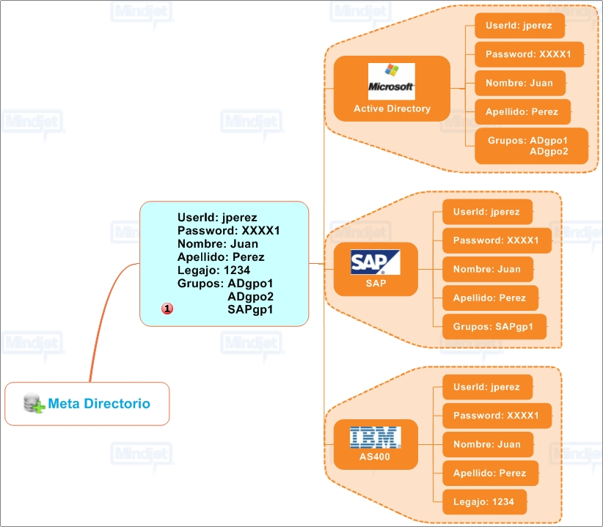
LDAP SERVER
Control de Acceso a Recursos a través de reglas de provisionamiento .
Uso de canales seguros para comunicarse con el cliente.
Tres tipos de autenticación: No autenticación, Autenticación Simple y Usando SASL o SSL/TLS.

Slide 29
Componentes de un HOST Web Server
Colección de Ficheros o Páginas WEB que incluyen información en forma de textos, gráficos, sonidos y video además de Links o Vínculos con otros ficheros.
Dependiendo de la configuración del Proxy o Firewall puede ser :
Interno
Externo o Institucional

Slide 30
Componentes de un HOST WEB SERVER
Acepta peticiones HTTP desde clientes web, y envía la información solicitada.
Almacena información detallada acerca de las peticiones de los clientes y las respuestas del servidor.
Funcionalidades: Autenticación, Manejo de Contenido Estático y Dinámico, HTTPS, Compresión, Limitación de Ancho de Banda.
Notes:
Microsoft Internet Information Services (IIS) es el principal competidor de Apache, así como
Sun Java System Web Server de Sun Microsystems y un anfitrión de otras aplicaciones como Zeus Web Server. Algunos de los más grandes sitios web del mundo están ejecutándose sobre Apache. La capa frontal (front end) del motor de búsqueda Google está basado en una versión modificada de Apache, denominada Google Web Server (GWS). Muchos proyectos de Wikimedia también se ejecutan sobre servidores web Apache.Servidor HTTP Apache
Internet Information Services
Google Web Server
Lighttpd
Nginx

Slide 31
Componentes de un HOST Mailserver o Servidor de Correo
SMTP :Protocolo Simple de Transferencia de Correo
MTA : Agente de Transferencia de Correo.
Envía y recibe paquetes desde/hasta otros servidores de correo.
Proporciona una interfaz para las aplicaciones accedan al sistema de correo.
Proporciona a los usuarios buzones de correo dotados de una dirección.
Notes:
Un Mail Server es una aplicación informática que nos permite enviar mensajes (correos) de unos usuarios a otros, con independencia de la red que dichos usuarios estén utilizando.
Para lograr la conexión se definen una serie de protocolos, cada uno con una finalidad concreta:
SMTP (Simple Mail Transfer Protocol): Es el protocolo que se utiliza para que dos servidores de correo intercambien mensajes.
POP (Post Office Protocol): Se utiliza para obtener los mensajes guardados en el servidor y pasárselos al usuario.
IMAP (Internet Message Access Protocol): Su finalidad es la misma que la de POP, pero el funcionamiento y las funcionalidades que ofrecen son diferentes.
Así pues, un servidor de correo consta en realidad de dos servidores: un servidor SMTP que será el encargado de enviar y recibir mensajes, y un servidor POP/IMAP que será el que permita a los usuarios obtener sus mensajes.
Para obtener los mensajes del servidor, los usuarios se sirven de clientes, es decir, programas que implementan un protocolo POP/IMAP.
En algunas ocasiones el cliente se ejecuta en la máquina del usuario. Sin embargo existe otra posibilidad: que el cliente de correo no se ejecute en la máquina del usuario; es el caso de los clientes vía web, en ellos la arquitectura del servicio es más compleja:
En cualquier caso, los protocolos SMTP/POP/IMAP son inseguros en cuanto a que los mensajes viajan en claro por la red, es decir, es fácil obtener nuestros mensajes y contraseñas. Para ello se suele añadir una capa SSL, es decir, un método de cifrado que puedan implementar tanto el servidor como el cliente. En el caso del correo vía web se pueden utilizar dos capas SSL.
Sendmail
Microsoft Exchange Server
Eudora Internet Mail Server (EIMS)
Courier Mail Server
Sun Java Messaging Server
Lotus Domino

Slide 32
Servicios de Internet Webmail
Correo electrónico en sitio WEB
Acceso a cuenta a través de Navegador WEB
Administración de Correo electrónico a través de Internet.
Espacio de Almacenamiento Limitado.
Puede replicar con Servidor SMTP.
Privacidad
Nombres de Usuario
Contraseña
16/03/2020
32

Slide 33
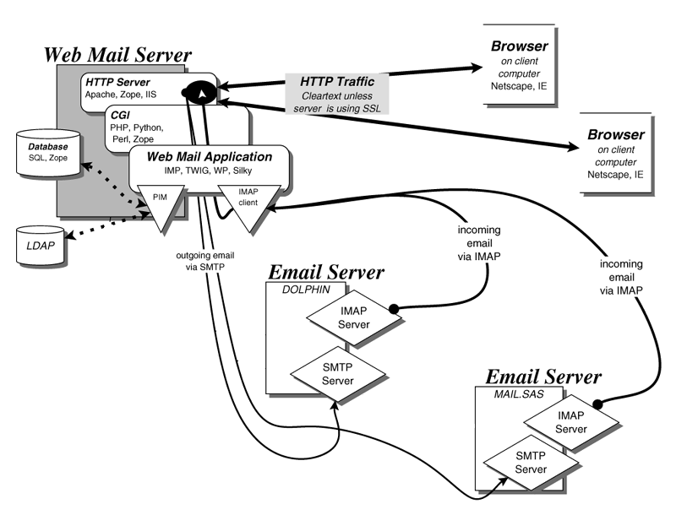
Webmail
Servicios de Internet Webmail

Slide 34
Componentes de un HOST Antivirus
Programa de chequeo de archivos de tráfico Entrante/Saliente trabajando sobre los Servicios :
FTP
HTTP
MAIL

Slide 35
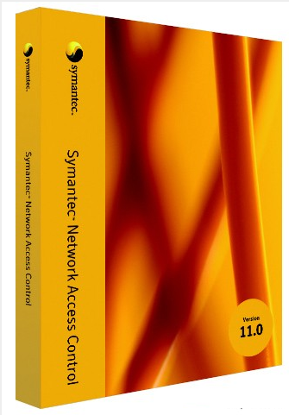

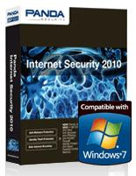




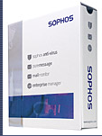
Antivirus

Slide 36
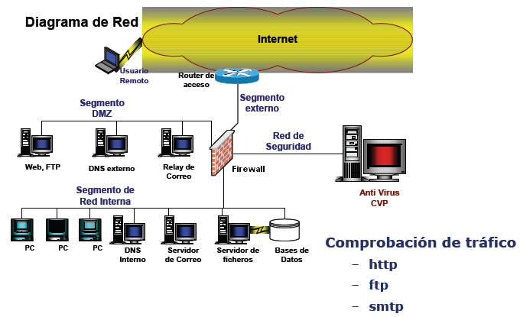
Antivirus
Notes:
CÓDIGO ACTIVEX MALICIOSO
Un control ActiveX es un objeto anidado que forma parte de una página web y que se ejecuta automáticamente cuando se visita la página. En muchos casos puede configurarse el navegador para que estos controles ActiveX no se ejecuten marcando la casilla "alta" en las opciones de seguridad. De todas formas, piratas informáticos, escritores de virus y en general, quienes desean hacer de las suyas o cosas peores en una red pueden valerse del código ActiveX malicioso para atacar el sistema. VIRUS DE SECTOR DE ARRANQUE
Los virus de sector de arranque infectan el sector de arranque o tabla de partición de un disco. Es muy probable infectarse por este tipo de virus si se arranca el ordenador con un disquete infectado en la unidad A. El disco duro puede infectarse incluso ni no se consigue arrancar. Una vez el sistema se ha infectado, el virus de sector de arranque tratará de infectar todos los discos a los que se entre desde ese ordenador. Generalmente, este tipo de virus se elimina con facilidad. VIRUS DE FICHERO DE ACCIÓN DIRECTA
Los virus de fichero de acción directa infectan programas ejecutables (generalmente, archivos con extensiones .com o .exe). La mayoría de ellos intentan sencillamente replicarse y propagarse infectando otros programas huésped, pero algunos desbaratan sin querer los programas que contaminan al sobrescribir parte de su código original. Algunos de estos virus son muy destructivos: tratan de formatear el disco duro en una fecha fijada de antemano o perpetrar alguna otra acción perjudicial. A menudo es posible eliminar los virus de fichero de acción directa de los archivos infectados. Sin embargo, si el virus ha sobrescrito parte del código del programa, el archivo quedará ya modificado para siempre. CÓDIGO JAVA MALICIOSO Los applets de Java son programitas o miniaplicaciones portátiles en Java que se encuentran anidadas en páginas HTML. Se ejecutan automáticamente al visualizar las páginas. Su lado negativo es que piratas informáticos, escritores de virus y en general, quienes desean hacer de las suyas o cosas peores en una red pueden servirse de código Java malicioso para atacar el sistema. VIRUS DE MACRO Los virus de macro son virus que se distribuyen a sí mismos a través de un lenguaje de programación que utiliza macros para crear aplicaciones. Al contrario que otros virus, los virus de macro no infectan programas ni el sector de arranque, aunque algunos de ellos sí que pueden inhabilitar programas situados en el disco duro del usuario. NUEVO DISEÑO
Un virus o troyano de nuevo diseño tiene propiedades o capacidades nuevas o nunca vistas hasta ese momento. Por ejemplo, VBS_Bubbleboy era un gusano de nuevo diseño pues fue el primer gusano de correo que se ejecutaba automáticamente, sin necesidad de hacer doble clic sobre el adjunto. La mayoría de estos virus "de nuevo diseño" no llegan a convertirse jamás en una amenaza real. No obstante, los escritores de virus parten a menudo de la idea (y del código) en la que se basa uno de estos virus para aplicarla a creaciones futuras. VIRUS DE SCRIPT
Los virus de script están escritos en este tipo de lenguajes de programación, como VBScript y JavaScript. Los virus de VBScript (Visual Basic Script) y JavaScript a menudo se activan e infectan otros ficheros mediante el Windows Scripting Host de Microsoft. Al incorporar Windows Scripting Host tanto Windows 98 como Windows 2000, los virus se activan simplemente haciendo doble clic sobre ficheros con extensión *.vbs o *.js desde el explorador de Windows. TROYANO
Un caballero de Troya o troyano es un programa que lleva a cabo acciones inesperadas o no autorizadas, a menudo dañinas, como mostrar mensajes en pantalla, borrar archivos o formatear discos. Los troyanos no infectan otros archivos introduciéndose en ellos, por lo que no hace falta limpiarlos. GUSANO
Un gusano informático es un programa (o conjunto de programas) que utilizan copias completas de sí mismos para infectar distintos equipos informáticos, en los que dejan esa reproducción o un segmento suyo. Normalmente se propagan a través de las conexiones de una red o de ficheros adjuntos en mensajes de correo.

Slide 37
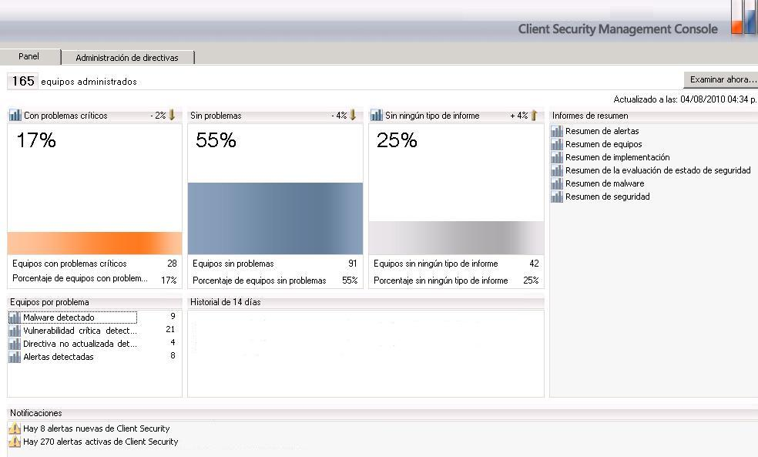
Consola Antivirus
Notes:
CÓDIGO ACTIVEX MALICIOSO
Un control ActiveX es un objeto anidado que forma parte de una página web y que se ejecuta automáticamente cuando se visita la página. En muchos casos puede configurarse el navegador para que estos controles ActiveX no se ejecuten marcando la casilla "alta" en las opciones de seguridad. De todas formas, piratas informáticos, escritores de virus y en general, quienes desean hacer de las suyas o cosas peores en una red pueden valerse del código ActiveX malicioso para atacar el sistema. VIRUS DE SECTOR DE ARRANQUE
Los virus de sector de arranque infectan el sector de arranque o tabla de partición de un disco. Es muy probable infectarse por este tipo de virus si se arranca el ordenador con un disquete infectado en la unidad A. El disco duro puede infectarse incluso ni no se consigue arrancar. Una vez el sistema se ha infectado, el virus de sector de arranque tratará de infectar todos los discos a los que se entre desde ese ordenador. Generalmente, este tipo de virus se elimina con facilidad. VIRUS DE FICHERO DE ACCIÓN DIRECTA
Los virus de fichero de acción directa infectan programas ejecutables (generalmente, archivos con extensiones .com o .exe). La mayoría de ellos intentan sencillamente replicarse y propagarse infectando otros programas huésped, pero algunos desbaratan sin querer los programas que contaminan al sobrescribir parte de su código original. Algunos de estos virus son muy destructivos: tratan de formatear el disco duro en una fecha fijada de antemano o perpetrar alguna otra acción perjudicial. A menudo es posible eliminar los virus de fichero de acción directa de los archivos infectados. Sin embargo, si el virus ha sobrescrito parte del código del programa, el archivo quedará ya modificado para siempre. CÓDIGO JAVA MALICIOSO Los applets de Java son programitas o miniaplicaciones portátiles en Java que se encuentran anidadas en páginas HTML. Se ejecutan automáticamente al visualizar las páginas. Su lado negativo es que piratas informáticos, escritores de virus y en general, quienes desean hacer de las suyas o cosas peores en una red pueden servirse de código Java malicioso para atacar el sistema. VIRUS DE MACRO Los virus de macro son virus que se distribuyen a sí mismos a través de un lenguaje de programación que utiliza macros para crear aplicaciones. Al contrario que otros virus, los virus de macro no infectan programas ni el sector de arranque, aunque algunos de ellos sí que pueden inhabilitar programas situados en el disco duro del usuario. NUEVO DISEÑO
Un virus o troyano de nuevo diseño tiene propiedades o capacidades nuevas o nunca vistas hasta ese momento. Por ejemplo, VBS_Bubbleboy era un gusano de nuevo diseño pues fue el primer gusano de correo que se ejecutaba automáticamente, sin necesidad de hacer doble clic sobre el adjunto. La mayoría de estos virus "de nuevo diseño" no llegan a convertirse jamás en una amenaza real. No obstante, los escritores de virus parten a menudo de la idea (y del código) en la que se basa uno de estos virus para aplicarla a creaciones futuras. VIRUS DE SCRIPT
Los virus de script están escritos en este tipo de lenguajes de programación, como VBScript y JavaScript. Los virus de VBScript (Visual Basic Script) y JavaScript a menudo se activan e infectan otros ficheros mediante el Windows Scripting Host de Microsoft. Al incorporar Windows Scripting Host tanto Windows 98 como Windows 2000, los virus se activan simplemente haciendo doble clic sobre ficheros con extensión *.vbs o *.js desde el explorador de Windows. TROYANO
Un caballero de Troya o troyano es un programa que lleva a cabo acciones inesperadas o no autorizadas, a menudo dañinas, como mostrar mensajes en pantalla, borrar archivos o formatear discos. Los troyanos no infectan otros archivos introduciéndose en ellos, por lo que no hace falta limpiarlos. GUSANO
Un gusano informático es un programa (o conjunto de programas) que utilizan copias completas de sí mismos para infectar distintos equipos informáticos, en los que dejan esa reproducción o un segmento suyo. Normalmente se propagan a través de las conexiones de una red o de ficheros adjuntos en mensajes de correo.

Slide 38
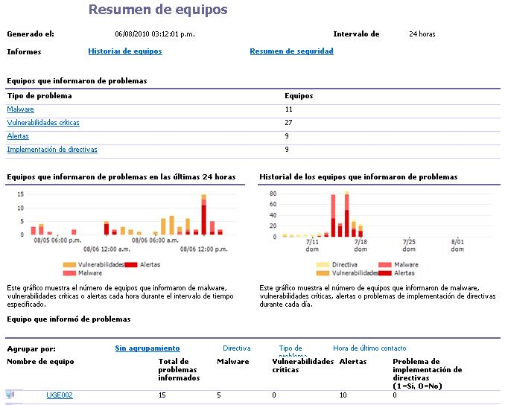
Consola Antivirus
Notes:
CÓDIGO ACTIVEX MALICIOSO
Un control ActiveX es un objeto anidado que forma parte de una página web y que se ejecuta automáticamente cuando se visita la página. En muchos casos puede configurarse el navegador para que estos controles ActiveX no se ejecuten marcando la casilla "alta" en las opciones de seguridad. De todas formas, piratas informáticos, escritores de virus y en general, quienes desean hacer de las suyas o cosas peores en una red pueden valerse del código ActiveX malicioso para atacar el sistema. VIRUS DE SECTOR DE ARRANQUE
Los virus de sector de arranque infectan el sector de arranque o tabla de partición de un disco. Es muy probable infectarse por este tipo de virus si se arranca el ordenador con un disquete infectado en la unidad A. El disco duro puede infectarse incluso ni no se consigue arrancar. Una vez el sistema se ha infectado, el virus de sector de arranque tratará de infectar todos los discos a los que se entre desde ese ordenador. Generalmente, este tipo de virus se elimina con facilidad. VIRUS DE FICHERO DE ACCIÓN DIRECTA
Los virus de fichero de acción directa infectan programas ejecutables (generalmente, archivos con extensiones .com o .exe). La mayoría de ellos intentan sencillamente replicarse y propagarse infectando otros programas huésped, pero algunos desbaratan sin querer los programas que contaminan al sobrescribir parte de su código original. Algunos de estos virus son muy destructivos: tratan de formatear el disco duro en una fecha fijada de antemano o perpetrar alguna otra acción perjudicial. A menudo es posible eliminar los virus de fichero de acción directa de los archivos infectados. Sin embargo, si el virus ha sobrescrito parte del código del programa, el archivo quedará ya modificado para siempre. CÓDIGO JAVA MALICIOSO Los applets de Java son programitas o miniaplicaciones portátiles en Java que se encuentran anidadas en páginas HTML. Se ejecutan automáticamente al visualizar las páginas. Su lado negativo es que piratas informáticos, escritores de virus y en general, quienes desean hacer de las suyas o cosas peores en una red pueden servirse de código Java malicioso para atacar el sistema. VIRUS DE MACRO Los virus de macro son virus que se distribuyen a sí mismos a través de un lenguaje de programación que utiliza macros para crear aplicaciones. Al contrario que otros virus, los virus de macro no infectan programas ni el sector de arranque, aunque algunos de ellos sí que pueden inhabilitar programas situados en el disco duro del usuario. NUEVO DISEÑO
Un virus o troyano de nuevo diseño tiene propiedades o capacidades nuevas o nunca vistas hasta ese momento. Por ejemplo, VBS_Bubbleboy era un gusano de nuevo diseño pues fue el primer gusano de correo que se ejecutaba automáticamente, sin necesidad de hacer doble clic sobre el adjunto. La mayoría de estos virus "de nuevo diseño" no llegan a convertirse jamás en una amenaza real. No obstante, los escritores de virus parten a menudo de la idea (y del código) en la que se basa uno de estos virus para aplicarla a creaciones futuras. VIRUS DE SCRIPT
Los virus de script están escritos en este tipo de lenguajes de programación, como VBScript y JavaScript. Los virus de VBScript (Visual Basic Script) y JavaScript a menudo se activan e infectan otros ficheros mediante el Windows Scripting Host de Microsoft. Al incorporar Windows Scripting Host tanto Windows 98 como Windows 2000, los virus se activan simplemente haciendo doble clic sobre ficheros con extensión *.vbs o *.js desde el explorador de Windows. TROYANO
Un caballero de Troya o troyano es un programa que lleva a cabo acciones inesperadas o no autorizadas, a menudo dañinas, como mostrar mensajes en pantalla, borrar archivos o formatear discos. Los troyanos no infectan otros archivos introduciéndose en ellos, por lo que no hace falta limpiarlos. GUSANO
Un gusano informático es un programa (o conjunto de programas) que utilizan copias completas de sí mismos para infectar distintos equipos informáticos, en los que dejan esa reproducción o un segmento suyo. Normalmente se propagan a través de las conexiones de una red o de ficheros adjuntos en mensajes de correo.

Slide 39
Componentes de un HOST Monitor de WEB
Bloquea el acceso a usuarios o grupos a sitios WEB No productivos o no aceptados por las políticas de la Empresa.
Interactúa con Base de datos de Categorías de Sitios para limitar Accesos(Cyberpatrol).
Registra Tráfico de WEB de la Empresa.
Configura limites de Tiempo y volúmenes de Información para cada Usuario/grupos.
Notes:
BLOQUEA el acceso de usuarios o grupos a sitios web no productivos o no aceptados por las políticas de la empresa. El administrador define la política seleccionando aquellas categorías que son aceptables o no. Utilizan un motor de filtrado de sitios web de Cyber Patrol. Esto le otorga la posibilidad de filtrar cientos de miles de sitios web y su actualización es automática. REGISTRA en detalle todo el tráfico web de la empresa. Guarda registro de los accesos a Internet de los usuarios y ofrece gráficos con información estadística para analizar y tomar decisiones. Estos reportes pueden configurarse en función de las necesidades de la empresa, y pueden generarse bajo demanda o en forma automática. ADMINISTRA el uso del tráfico web configurando límites de tiempo y volúmen de información recibida por día, semana o mes. Pueden definirse cuotas especiales para usuarios particulares o grupos. VERIFICA el tráfico de e-commerce ofreciendo mecanismos de rechazo automático de sitios web no válidos. Este sistema de verificación trabaja sobre las certificaciones digitales de las conexiones SSL. De esta forma se asegura que los servidores SSL al que los usuarios se conectan son todavía válidos. Terminará aquellas conexiones a servidores no validados previniendo cualquier problema con las transacciones de los usuarios. ALERTA a los administradores ante la presencia de eventos especiales relacionados con el uso del servicio web. Utilizando esta funcionalidad, el administrador puede definir aquellos eventos que considere no usuales o especiales. WebManager enviará automáticamente mensajes de correo electrónico con la información detallada del evento.
PROTEGE todo el tráfico web (HTTP) previniendo el ingreso a la red de virus y códigos maliciosos conocidos de Java y ActiveX. La tecnología de los motores de rastreo de 32 bits detectan miles y miles de virus y reconocen más de 16 formatos de compresión y codificación de archivos.

Slide 40
Componentes de un HOST Monitor de WEB (Web Manager)
Bloquea el acceso a sitios Web maliciosos según la reputación.
Bloquea las amenazas de malware, incluidos los ataques de día cero.
Detecta y bloquea las descargas de spyware.
Activa la limpieza automática de archivos de spyware y malware.
Bloquea la navegación por sitios relacionados con políticas ajenas a la empresa.
Protege frente a las instalaciones automáticas mediante el análisis de código móvil.
16/03/2020
40
Notes:
40
Servidor HTTP Apache
Internet Information Services
Google Web Server
Lighttpd
Nginx

Slide 41
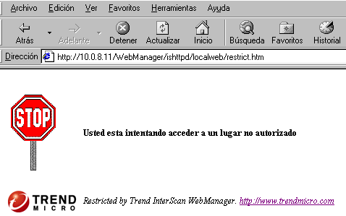
Componentes de un HOST Monitor de WEB
Notes:
Control de la navegación por tiempo y ancho de banda, así como clasificación de sitios web y filtrado de URL para incrementar la productividad y la seguridad
Filtrado según la reputación del sitio web
Esperar a que un sitio web sea clasificado como peligroso puede ser un juego arriesgado.
La protección proactiva de las amenazas de Internet puede salvarle de ser infectado y por lo tanto de consecuencias potencialmente devastadoras.
El Monitor utiliza ahora filtrado basado en la reputación, que utiliza la puntuación de reputación de un sitio web o dirección IP para predecir el riesgo de seguridad implicado con la visita de ese sitio web. La reputación de un sitio web se calcula mediante cientos de indicadores que incluyen de infecciones, edad de establecimiento, popularidad, contenido y muchos otros; a continuación se le otorga una puntuación de 1 (alto riesgo) a 100 (confiable).
El filtrado por reputación del sitio web agrega una capa proactiva de seguridad así como directivas flexibles de acceso a Internet. Por ejemplo, puede habilitar el acceso a sitios de "Compras" proporcionando simultáneamente protección mediante el bloqueo del acceso a sitios de compras con baja reputación.
-Directivas para bloquear el streaming multimedia
Como la difusión de audio y video se ha convertido en parte integral de muchos sitios web, el Monitor le permite ahorrar ancho de banda bloqueando el streaming.
El contenido de audio y video es una rutina en noticias, entretenimiento y deportes, y puede crear rápidamente un cuello de botella especialmente en horas punta o durante eventos de interés.
Las directivas de bloqueo de streaming le permiten habilitar el acceso a sitios web que estén proporcionando el medio y bloquear a la vez la difusión en curso, asegurando que se alcanza un medio positivo.
Esta característica también incluye un motor de actualización automática para poder distribuir nuevas firmas según son descubiertas.
Bloqueo ligero - Avisar y permitir
Permita a los usuarios de confianza superar el bloqueo después de avisarlos de que una URL está en disonancia con la directiva de la empresas; poniendo en práctica el concepto de auto vigilancia.
Registro de Actividad de la Monitorización de Acceso
Vea el camino exacto que ha realizado un usuario, incluyendo la fecha y hora en que se visitó un sitio específico.
Ofrece una opción para ver un listado de sitios/páginas a los se ha accedido junto con la fecha y hora de acceso.

Slide 42
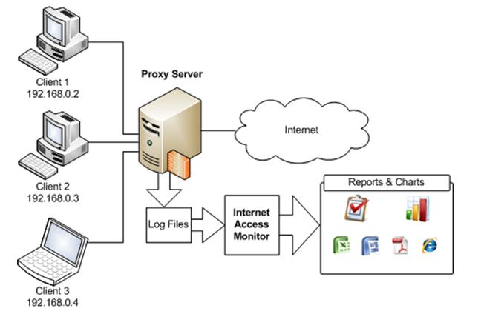
Componentes de un HOST Monitor de WEB
16/03/2020
42

Slide 43
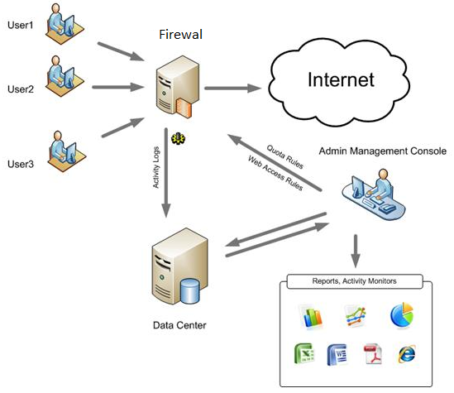

Componentes de un HOST Monitor de WEB
16/03/2020
43

Slide 44
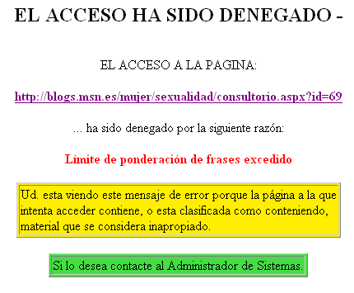
Componentes de un HOST Monitor de WEB
16/03/2020
44

Slide 45
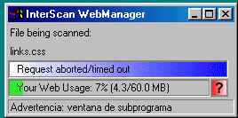
Componentes de un HOST Monitor de WEB

Slide 46
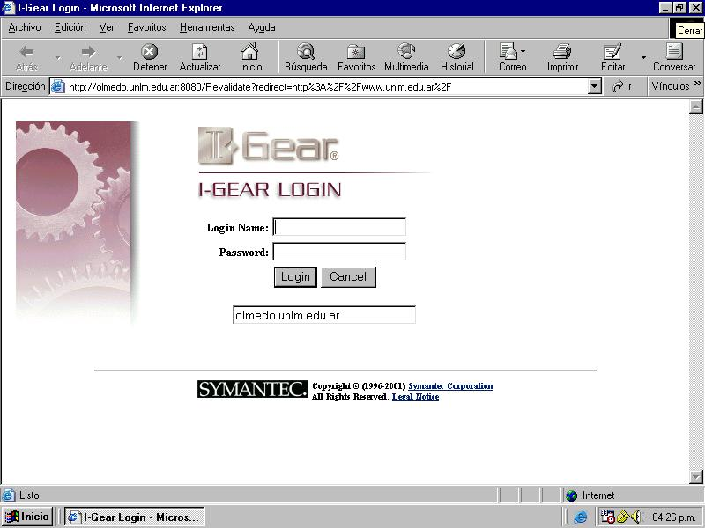
Componentes de un HOST Monitor de WEB

Slide 47
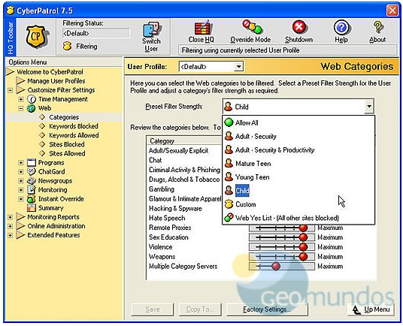
Componentes de un HOST Monitor de WEB
16/03/2020
47

Slide 48
Componentes de un HOST Monitor de Correo Electrónico (E-Manager)
Filtro de Contenidos : Para material confidencial o inapropiado.
Filtro de Atacheados
Filtro SPAM : Bloqueador de E-Mails no solicitados.
Administración de EMAILS : Monitor de Patrones de Trafico.

Slide 49
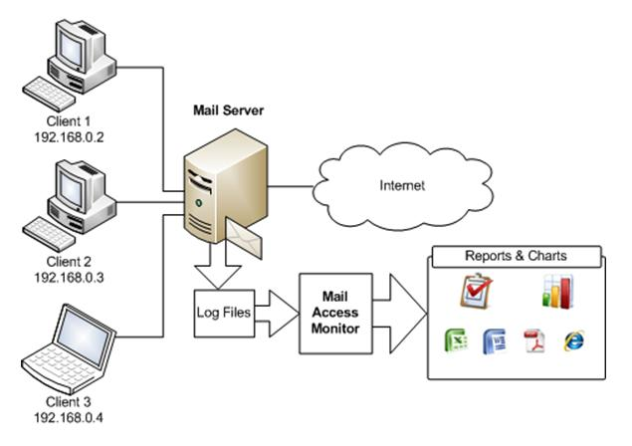
Componentes de un HOST Monitor de Correo Electrónico
16/03/2020
49

Slide 50
Bandwindth Manager (B-Manager) Monitor de Ancho de Banda
Sistema de Maquina Virtual utilizado para Administrar Ancho de Banda.
Trabaja Sobre el canal adjudicando ancho de banda de acuerdo a las Políticas de Uso.
Editor Integrado de Políticas de Uso del Canal.
Notes:
Estos dispositivos, denominados Bandwidth Shapers o Throttlers en la literatura anglosajona, están adquiriendo un auge asombroso en los últimos tiempos y son ya muchas las formas en las que nos los encontramos: programas o elementos específicos o servicios de valor añadido en routers o cortafuegos.
Un modelador del ancho de banda se emplaza entre la red interna y la salida a Internet (el mismo lugar del cortafuegos, de ahí su inclusión en los mismos) y puede ser comparado con un ‘guardia del tráfico’. Mediante reglas, se definen distintas colas, cada una de las cuales alberga un tipo distinto de tráfico: e-mails, transferencias de ficheros, tráfico http, archivos musicales o de video, etc. Cada una de las colas de tráfico posee una prioridad distinta, de forma que podemos poner en primer lugar aquellas que correspondan al tráfico más crítico para nuestra organización. El modelador realiza la distinción entre los distintos tipos de tráfico de formas muy diferentes: inspeccionando directamente las cabeceras en busca de identificar un determinado protocolo, en función de los puertos a los que son dirigidos los paquetes, etc. A veces esto no es suficiente. Un sistema bien conocido para intercambio de ficheros como edonkey usa el puerto 80 para asemejar tráfico web. Otros, como KaZaa, desobedecen los estándares y usa más de un puerto simultáneamente. Para estos casos los Shapers usan métodos similares a los de los antivirus y buscan patrones (signatures) que identifican estos tráficos.
Aunque pueda parecer que estos métodos introducen más retardo que desahogo en el tráfico de la red no es así en absoluto: los shapers analizan, al igual que los cortafuegos con inspección de estado, sólo los primeros paquetes de una conexión y una vez que esta es identificada la asignan a una cola de tráfico en

Slide 51
Bandwindth Manager Monitor de Ancho de Banda
Adjudica en Forma General o Particular a usuarios conectados.
Trabaja sobre Algún Servidor del Nodo Internet o del ISP.
Monitoreo Gráfico en Tiempo Real.
Sus Políticas son complementarias a las de un Firewall.

Slide 52
Bandwindth Manager Monitor de Ancho de Banda
El uso apropiado evita la congestión del canal cortando procesos que ocupan mucho Ancho de Banda.
Puede operar en combinación con VPNs, y NAT en caso de Tener Intranets.

Slide 53
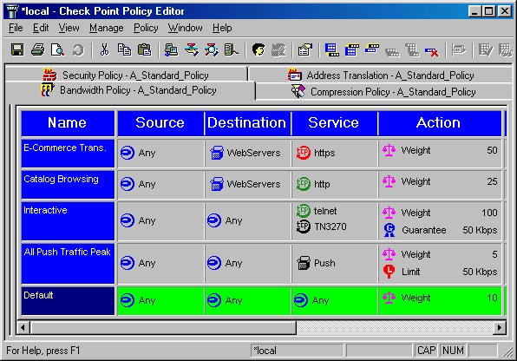
Bandwindth Manager Monitor de Ancho de Banda

Slide 54
Gracias

